Slide 1
第四章
马克思主义
科学技术观

Slide 2
第一节 科学观

Slide 3
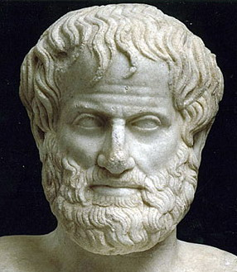
一、科学的本质
求知是人的本性
—— 亚里斯多德

Slide 4
知识
亚里斯多德的分类：
1.实践知识：主要包括伦理和政治，和人的社会活动相关。
2.制造知识：技术应用的知识
3.理论知识：自然哲学、数学和神学。
实践知识
制造知识
理论知识

Slide 5
科学的涵义
什么是科学？
科学究竟是什么？

Slide 6
词源学中的science
希腊语中最初没有“科学”一词
拉丁语scientia是学问或知识的意思
英语science是natural science的简称
德语Wissenshaft指一切有系统的知识
古汉语有格物致知的说法
日本人把science翻译成科学，意为分科之学

Slide 7
历史中的科学
前科学时期
科学萌芽时期
近代科学革命
现代科学

Slide 8
不同的科学观
科学变为常识
Scientific的使用——传统的科学观

Slide 9
科学的本质特征：
一、经验特征：一切知识来源于经验。
二、理性特征：真理的普遍性超越于感官。
三、实践特征：具备外化和对象化力量的主体通过实验介入科学

Slide 10
科学本质的多维透视：
1.体系化的知识
2.认识世界的活动
3.科学方法
4.科学的社会建制
5.科学是生产力
6.累积的知识传统
7.科学改变世界观
8.科学是一种文化

Slide 11
1.科学作为体系化的知识：
它以科学理论的形式出现，用文本记录下来，保存在图书馆，通过传授得以继承发展。
科学理论的特点：

Slide 12
（1）逻辑一致性：
科学是有条理的知识，必须无逻辑矛盾。

Slide 13
（2）经验检验性
要求实验结果可以重复得到，有一定精确度。
相反，如果一个理论无法在经验上得到检验，就是无意义的。

Slide 14
（3）解释性
科学要能解释经验现象。
比如摩擦生热、物体燃烧。

Slide 15
（4）预见性
科学能预见未知现象。
解释和预见都是用理论和对现象的观察进行比较，都是经验检验。
它们有什么不同？

Slide 16
（5）可错性
科学的可错性是指科学真理是有条件限制的，在一定范围内有效。
可错性还有其逻辑方面的认识基础。

Slide 17
2.科学是认识世界的活动
首先科学认识的主体是科学家，这种认识是个特性的创造性的活动。
其次科学是人类认识世界的活动，和人类其他实践一样具有社会历史的特征。

Slide 18
3.科学研究遵循一定的方法
在不同科学家之间、不同的科学活动之间，我们可以发现方法的相似性。
可以从科学方法中总结出具有指导意义的规律。

Slide 19
4.科学活动形成社会建制
科学活动职业化，科学研究主体形成特定的社会角色；
科学研究建制化，出现相对独立的社会职能部门；
科学组织和机构规模越来越大。

Slide 20
5.科学是生产力
知识就是力量
——培根
科学是生产力
——马克思
科学技术是第一生产力
——邓小平

Slide 21
6.累积的知识传统
教育和自我教育是关键

Slide 22
7.科学改变世界观
科学普及为常识，人们用这些常识来认识世界。

Slide 23
8.科学是一种文化
但科学≠文化
什么是文化？
科学是一种什么文化？

Slide 24
伪科学
伪科学（pseudoscience）是已经被实践（包括科学实验）证伪、但仍然当做科学予以宣传推广的所谓理论或假设。

Slide 25

“只需一小时，定格容颜，逆转岁月，让您拥有埃及艳后般的容颜”

Slide 26
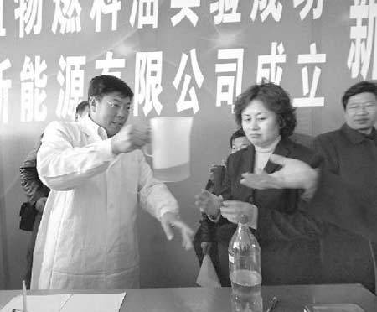
“科学家” 王洪成“发明” “水基燃料母液”

Slide 27








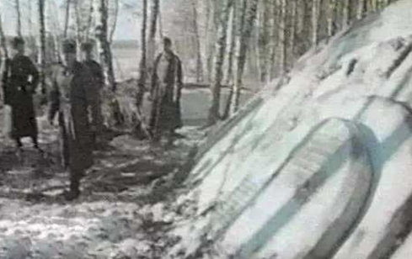
Notes:
各种伪科学

Slide 28

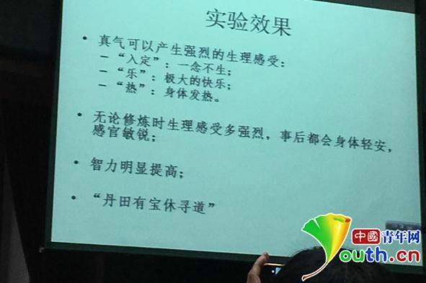
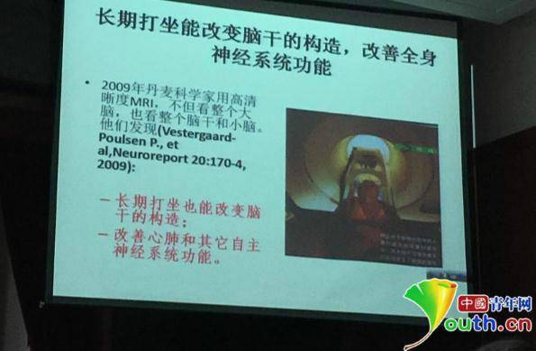
2017年6月10日，朱清时主讲的《用身体观察真气和气脉》在北京中医药大学开讲。

Slide 29
《席卷全球》
它自称脑白金是人类的一项重大发现，是与“克隆”技术并称的生命科学的两大突破。其价格是白金的1026倍。服用它，可以修复机体细胞，使人的机体保持“年轻态”，安眠药进入历史堆，可以治疗慢性肝炎、糖尿病、风湿关节炎等等。

Slide 30
“人体的司令部是大脑。其分泌的物质为脑白金”
“它控制着人体的老化程度”
“脑白金修复人体细胞”
“美国联邦药物及食管理局（FDA）认定脑白金无毒副作用”
“有5000万人服用”
席卷全球

Slide 31
二、现代西方科学哲学家对科学本质特征的研究
假如没有对科学的目的与方法的反省，没有对科学问题的特点与性质的质问，没有对科学中解释的思考，没有对科学中提出的答案的可靠性及可检验性的反思，我们便放弃了科学之所以为科学的核心内容。

Slide 32
一、逻辑实证主义的科学观
Positive意为肯定、明确、确实
实证主义强调科学的确定性，实证性
——命题的意义在于可证实性
逻辑实证主义：一切知识只有还原为可观察的经验或成为合乎逻辑的分析命题才有意义。
科学假说的检验过程可以看出逻辑实证主义的问题。
A.从假说导出检验蕴涵 B.通过观察实验获得证据 C.检验论证

Slide 33
二、整体主义科学观
理论整体论认为理论体系既是一个陈述系统，由各种彼此间有约束关系的单个陈述组成，也是一个知识系统，包括各种不同知识。所以理论的检验就呈现出非常复杂的情况。

Slide 34
三、证伪主义科学观
1.星期三从来不下雨
2.星期三下雨或者不下雨
证伪主义要求科学假说是可证伪的。一个理论越是可以证伪的，就越好，一个理论断言越多其可证伪度就越高

Slide 35
四、历史主义科学观
库恩的范式
一门成熟的科学是由单一的范式支配，范式协调并指导范式内的科学家“解决难题”活动。
范式：某一特定科学团体所采纳的、一般性的理论假定和应用这些假定的定律和技术，比如牛顿范式把牛顿力学定律应用到各种不同物体运动现象的研究上去。

Slide 36
库恩根据范式理论，建立了一个科学进步的图示：“前科学——常规科学——危机——革命——新的常规科学——新的危机”。
常规科学是按照某一范式进行问题解决的活动，而危机意味着旧的范式出现了问题。

Slide 37
拉卡托斯的“科学研究的纲领方法论”
一个研究纲领的硬核就是一些构成纲领发展基础的理论假说，是不可证伪的，外围就是保护带，包括明显用来补充硬核的辅助假说，描述初始条件所依据的假定以及观察陈述。
纲领的反面启发法是不得在这个纲领的发展过程中修改和触动其硬核的要求
正面启发法，就是一个研究纲领中向科学家指出他们应该做什么，而不是不应该做什么，不仅是添加某些适当的辅助假说，而且也涉及发展某些适当的数学和实验的技术。

Slide 38
建构主义的科学观
建构主义彻底否定了科学知识的客观性，强调了科学知识的主观性和建构性，科学知识的获得是科学家根据现有的理论来建构科学知识，，建构主义强调科学知识的暂时性、主观性、建构性。科学知识被看成是由假说和模型构成的系统，这些假说和模型描述世界的可能是怎样，而不描述世界上怎样。
建构主义强调科学的本质即科学探究。

Slide 39
第二节
技术观

Slide 40
什么是技术？
技术的本质是什么？

Slide 41
人类没有技术行不行？没有技术世界会是怎么样？

Slide 42
技术的界定
一 技术的一般定义
1.作为客体的技术——人工物。
作为客体的技术的基本类型包括：衣服、器具、建筑物、工具、机器、自动机等。

Slide 43
2.作为知识的技术。
从词源学看，technology意味着知识。
a，技能technique,在实践、示范中通过直觉训练方式传授。
b，技术格言。
c，技术规律。
d，技术理论。实质性理论和操作性理论。

Slide 44
3.作为活动的技术。
作为活动的技术包含以下的实践行为：制作crafting、发明、设计、制造、劳动、操作和维修等。
可以大致归纳为制造和使用。在认识中前者更被看重。

Slide 45
4，作为意志的技术
技术和不同种类的决心、动力、目的、渴望、意图和抉择相联系。

Slide 46
什么是技术？请结合本专业谈谈你对技术的认识。

Slide 47
二 技术客体的二重性
Artifacts
技术人工物现象的多样性——
“器官的投影”

Slide 48
技术客体（人工物）和自然客体的区别
1）功能是技术客体的本质。
借助于功能描述揭示技术客体。
2）从技术客体内部结构看，和自然客体一样受自然规律支配，可以用科学语言描述。

Slide 49
有一种说法：天然物有其内在的动力之源，而人工物的动力是外在的。
但是随着化学技术、生物技术或基因工程的出现，两者的界限不再清晰。
化学反应到什么程度是人工物，
例如，起搏器和人为一体，
器官移植，
基因技术的应用。

Slide 50
技术客体具有物理的和意向的二重性。
A。是物理客体，由自然规律支配。
B。技术具有特定功能。
技术人工客体是结构和功能的统一体。

Slide 51
人工客体的结构和功能的比较
特征 | 人工客体的结构 | 人工客体的功能
论域的边界 | 客体内部的组成元素与关系 | 客体外部的关系与作用
与主体的关系 | 其性质与主体无关 | 其性质与主体相关
支配律则 | 自然界的要素或事件之间的因果关系律 | 人与自然关系的目的手段关系律
层次分析 | 将结构看作白箱进行分析，而将功能当作黑箱进行分析 | 将结构当作黑箱进行分析，而将功能当作白箱进行分析
评价性质 | 不做或不可做功效价值判断 | 可能或必须做功效价值判断

Slide 52
技术客体的两种描述方式：
结构描述模式
功能描述模式

Slide 53
三、实践智能
把技术理解为包含实践智慧与技艺的特殊知识体系。
技术知识：
明言知识（explicit knowledge）
意会知识（tacit knowledge）暂时难以表达
理解实践智能的两个核心要素： 目的性倾向和意会知识

Slide 54
技术与科学
简单考察历史，有助于看清技术与科学的关系。
一、前科学时期
技术的发展并非来自科学的指导。
技术来源于实践中观察性发现和经验积累。
技术发展走在科学的前面

Slide 55
技术与科学的结合
第一阶段：技术与科学的相互融合
技术发展更多来自于生产实践的推动，有效的技术改革主要来自于工匠和发明家，他们多数人没受过正规的科学教育。
技术反过来为科学提供支持。

Slide 56
第二阶段：以科学为基础的高技术发展
科学技术一体化——大科学的概念

Slide 57
三、技术与科学的区别
联合国教科文组织对科学技术活动作了如下区分：
（1）基础研究
（2）应用研究
（3）技术开发或实验开发

Slide 58
技术并不是科学的应用或应用科学，技术在自身的进化中发展出相对独立的、并区别于科学的知识体系与社会规范。
技术和科学在研究目的、研究对象、研究核心及社会规范上有根本区别。

Slide 59
第一、研究目的不同
科学的首要目的是“求知”
技术的基本目的是“求用”

Slide 60
二、研究对象不同
科学研究的对象是自然界
技术研究的对象是人工系统
天然客体与人工客体的比较：

Slide 61
特征 | 天然客体 | 人工客体
存在的样态 | 自动的 | 依赖于的人的
起 源 | 自我创生 | 人造的
发 展 | 自发进行的 | 人工指导下进行的
进 化 | 自发的变异与自然选择 | 有目的的变异与人工的有意识的或无意识的选择
结构及其规律 | 自然结构与自然律 | 人工型构与运行原理
功 能 | 物理因果性功能或生命目的性功能 | 实践功能
设 计 | 无 | 有
计 划 | 无 | 有
意向性目标 | 无 | 服务于人们的需要
产品成本 | 无 | 有
被研究的学科 | 自然科学 | 技术科学

Slide 62
第三、研究核心不同
科学回答“是什么”的问题，只需事实判断，不涉及价值判断和规范判断
技术回答“怎么做”的问题，不仅需要事实判断，而且需要价值判断和规范判断。

Slide 63
第四、社会规范不同
科学共同体的规范：普遍主义、知识公有、无私利性和有条理的怀疑精神。
上面的规范对技术领域就不一定适用。

Slide 64
科学无国界，科学成果是公有的共享的；
技术是有国界的，私有的保密的。技术有专利有知识产权。
技术共同体与科学共同体也有共同的规范
如怀疑精神与创新精神、竞争性的合作精神、为全人类造福的精神。

Slide 65
技术的本质
技术有复杂多样的本质。
马克思主义认为，技术在本质上体现了“人对自然界的理论关系和实践关系”，技术上人的本质力量的对象化。1.劳动资料延长了人的“自然肢体”2.工艺学在本质上“揭示出人对自然的能动关系”3.技术发展引起生产关系变革

Slide 66
技术的演化发展
一、技术发展的动力机制
1.社会需要导向型
“社会一旦有技术上的需要，这种需要就会比十所大学更能把科学推向前进。”

Slide 67
2.科学理论导向型
技术的发展需要科学理论的突破，为其提供发展的基础。
1.新的工业革命引进了以科学为基础的技术；
2.新的产业普遍建立工业试验室或研发试验室；
3.一些大型企业雇用大批科学家为技术服务。

Slide 68
3.现象发现导向型
许多技术发明来自经验性的发现和技术知识的积累。
某一科学事实或现象的发现，被转移到技术原理的构思中，导致新技术的产生。

Slide 69
四、日常改进型
在现有技术基础上日积月累的改进

Slide 70

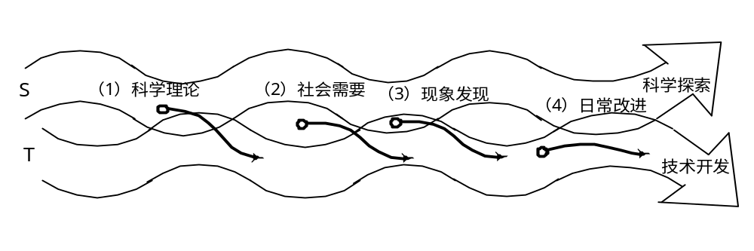

Slide 71
二、技术的演化过程
1.技术演化的内在动力
主要来自于技术目的和技术手段之间的矛盾。
技术目的既要考虑社会需要，也要考虑科学技术、社会经济条件的可能性。
技术手段是实现技术目的的中介和保证，包括为达到技术功能所使用的工具以及应用工具的方式。

Slide 72
2.技术发展的一般特征
从技术客体发展的一般表现形式来看，有以下特征：
一、技术发展并不总是累积的，存在过程的渐进与飞跃相互交织的发展特点。
二、技术的选择受到了来自社会、经济、军事和文化等各方面的影响。
三、技术发展并不是线性发展，而是体现出技术与科学的协同进化。

Slide 73
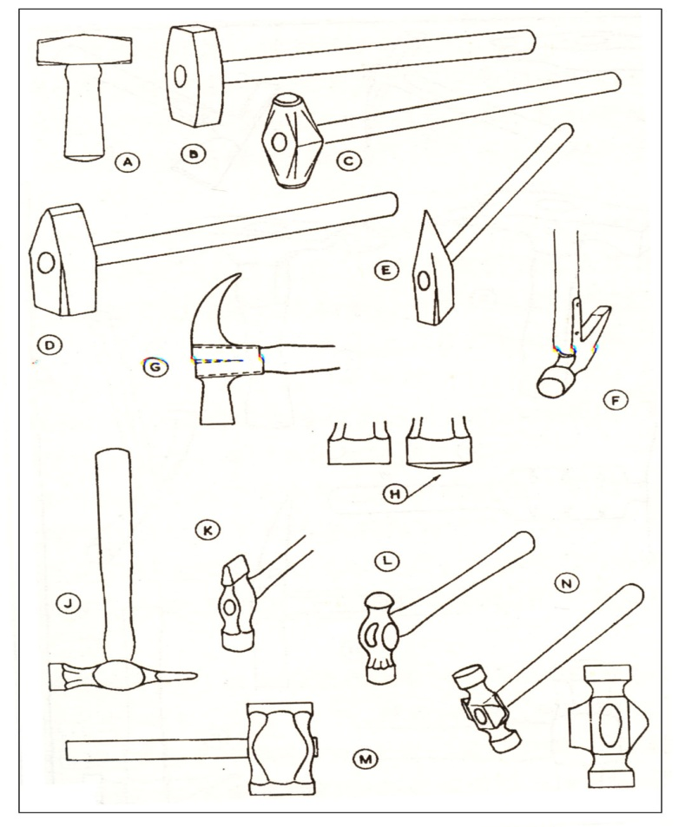
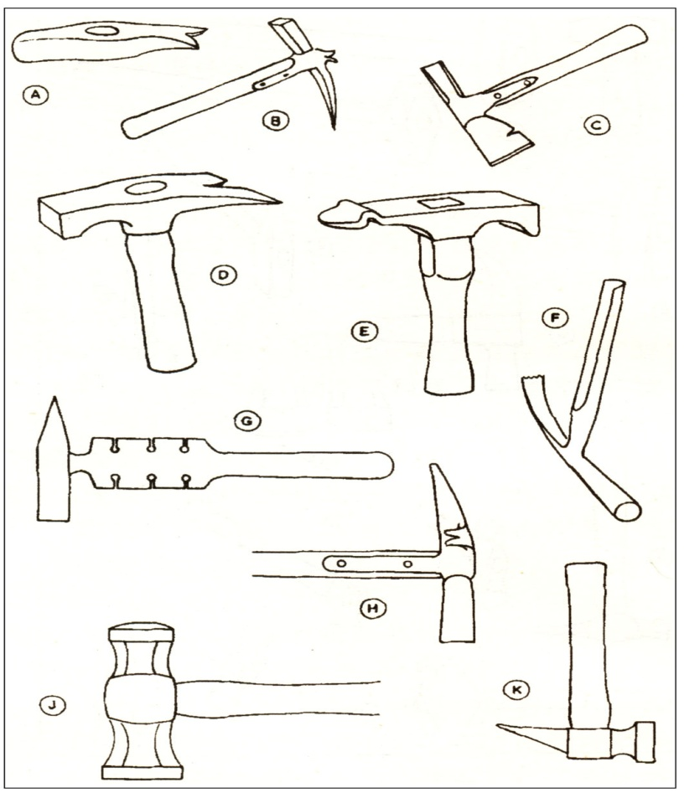
1）多样性：

Slide 74
2）延续性
a.技术客体的产生与技术发明与过去已有的客体与发明之间密切关联；
b.借助行为的学习和语言与样品的传播，技术客体得以被模仿、复制与批量生产，从而构成一种文化传统、技术传统和工艺传统

Slide 75
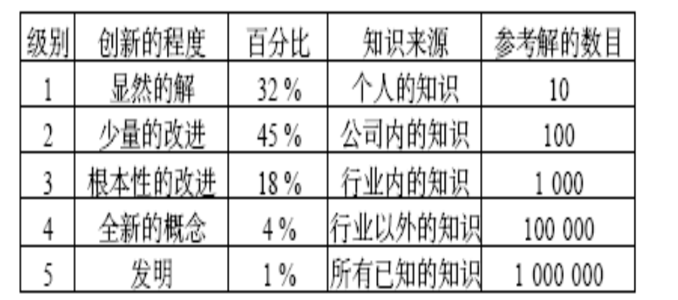
3）跃迁性：
技术有延续积累，也有创新。根据TRIZ理论，技术发明创新分几个层次：

Slide 76
3.技术演化的选择机制
经济因素
军事因素
文化因素

Slide 77
4.技术与科学协同进化
科学理论导向型的技术发展让我们能够更好地理解科学对技术的推动。
技术对科学促进主要来自以下两个方面：
其一，技术发明为科学提供可观察材料和实验手段，从而促进了科学的发展。
其二，出于解决技术问题的需要引发了相关的科学研究，从而推动了科学的发展。如各种遗传疾病的治疗困难推动了基因科学的发展。

Slide 78
巴斯德的研究可以用来很好地说明以应用为目的而推动了基础研究的发展。
从研究发酵解决生产实践问题出发，提出微生物理论。
按对“以认识为目的”的基础研究和“以应用为目的”的应用研究的区分，巴斯德的研究不在其列。

Slide 79
